Slide 1
Урок духовно-нравственной культуры
2011год
Учитель биологии и химии Агапчева Р.Е.

Slide 2
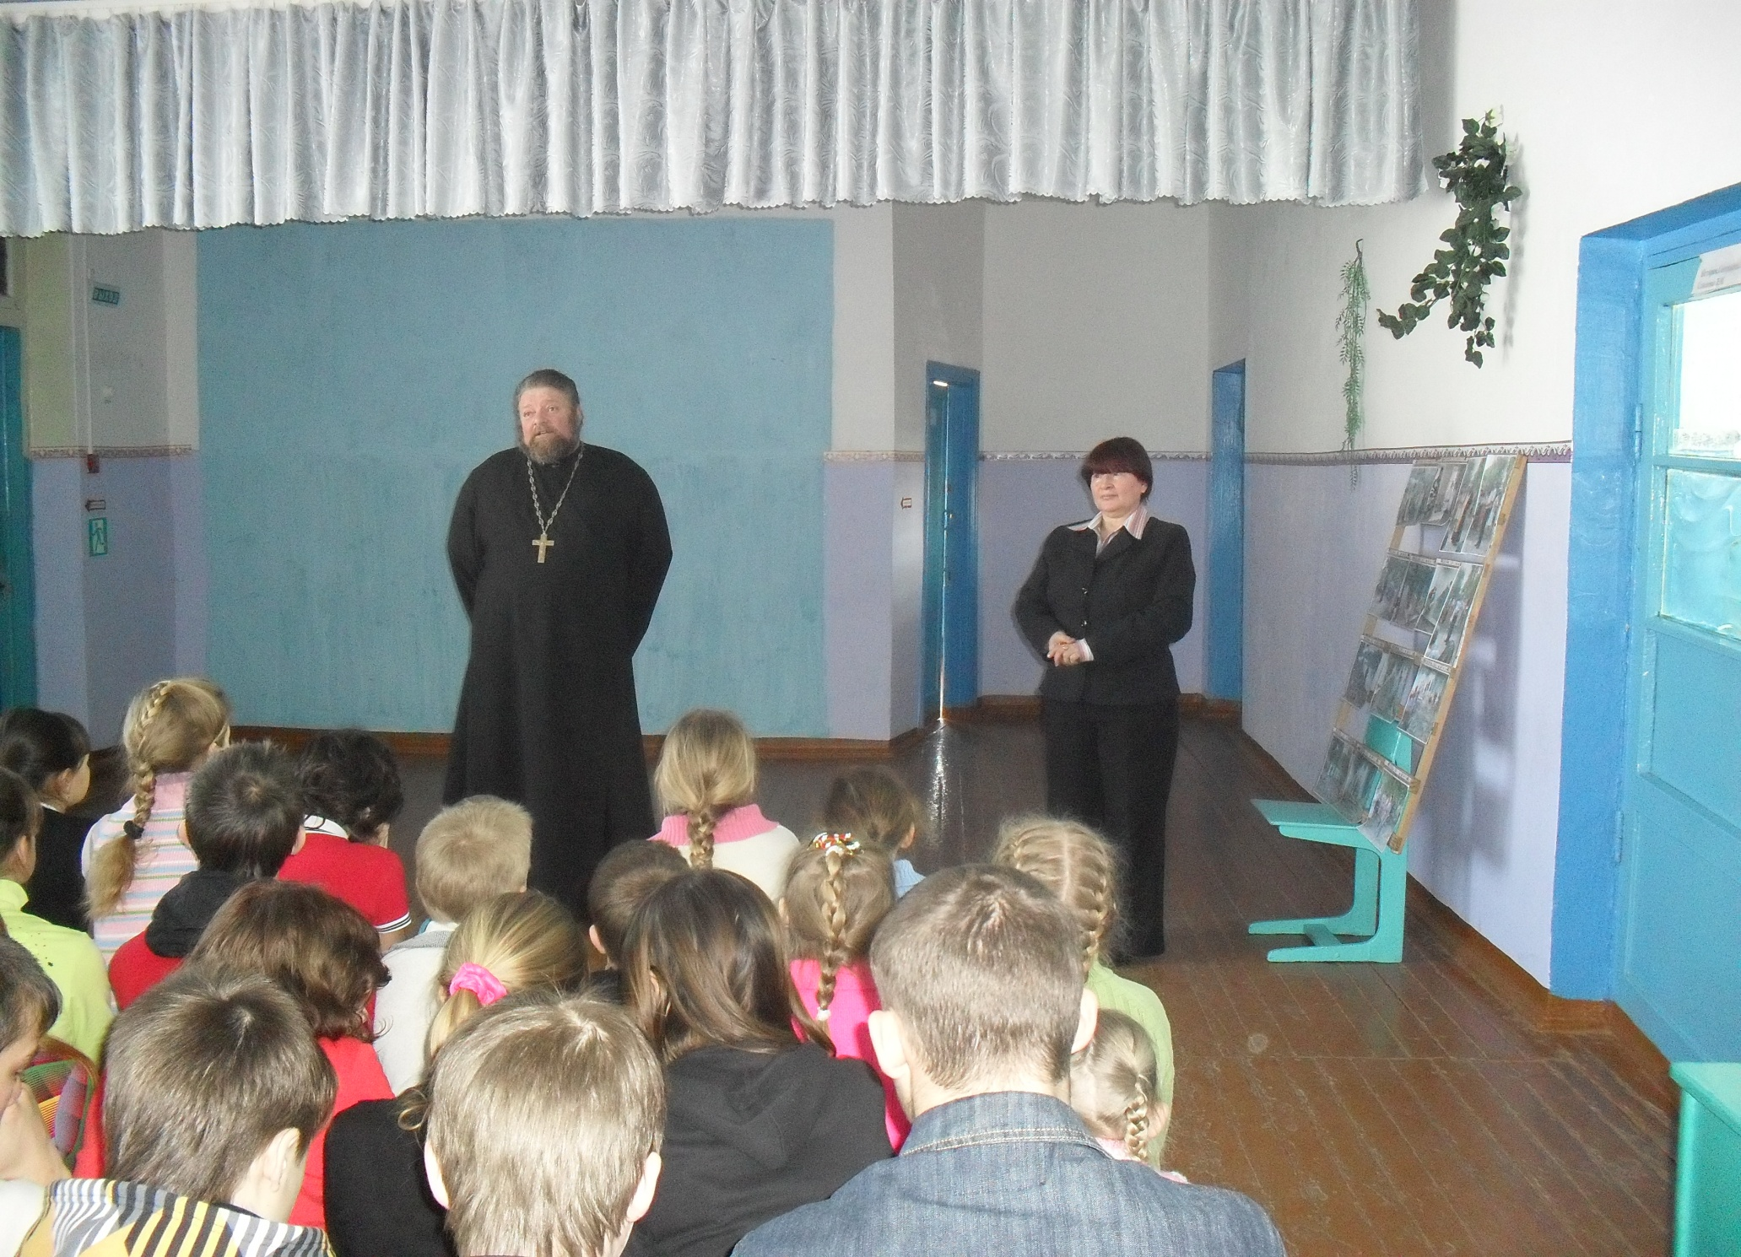

Slide 3
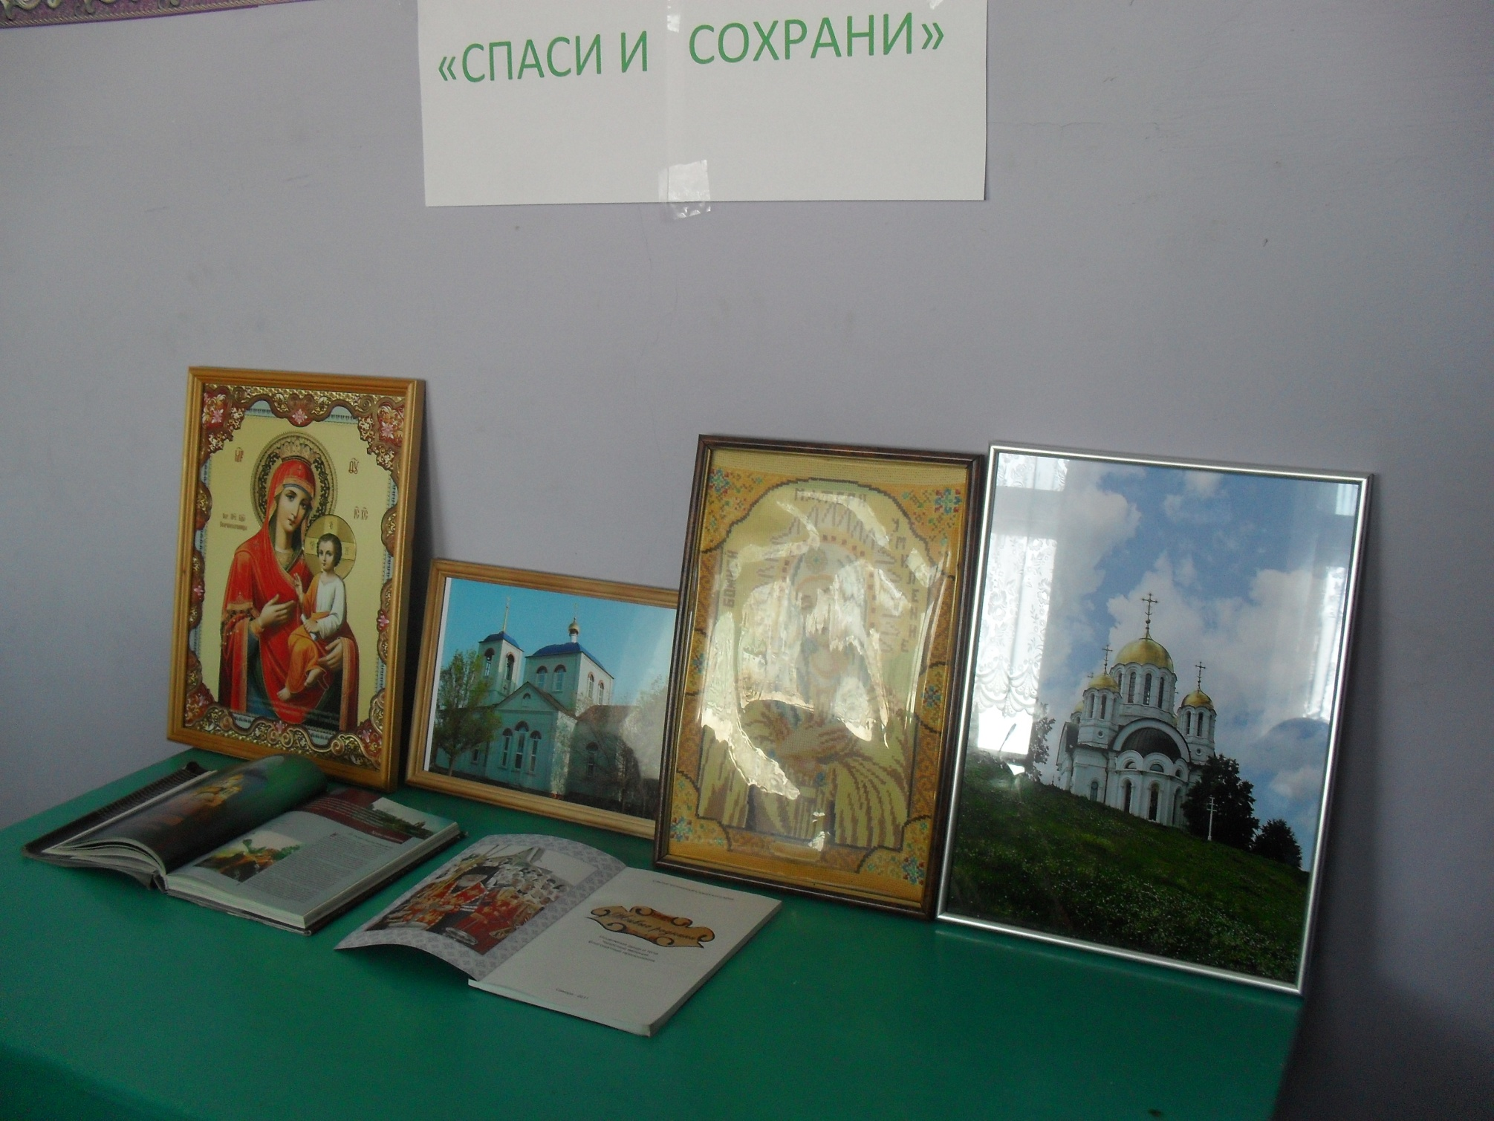

Slide 4
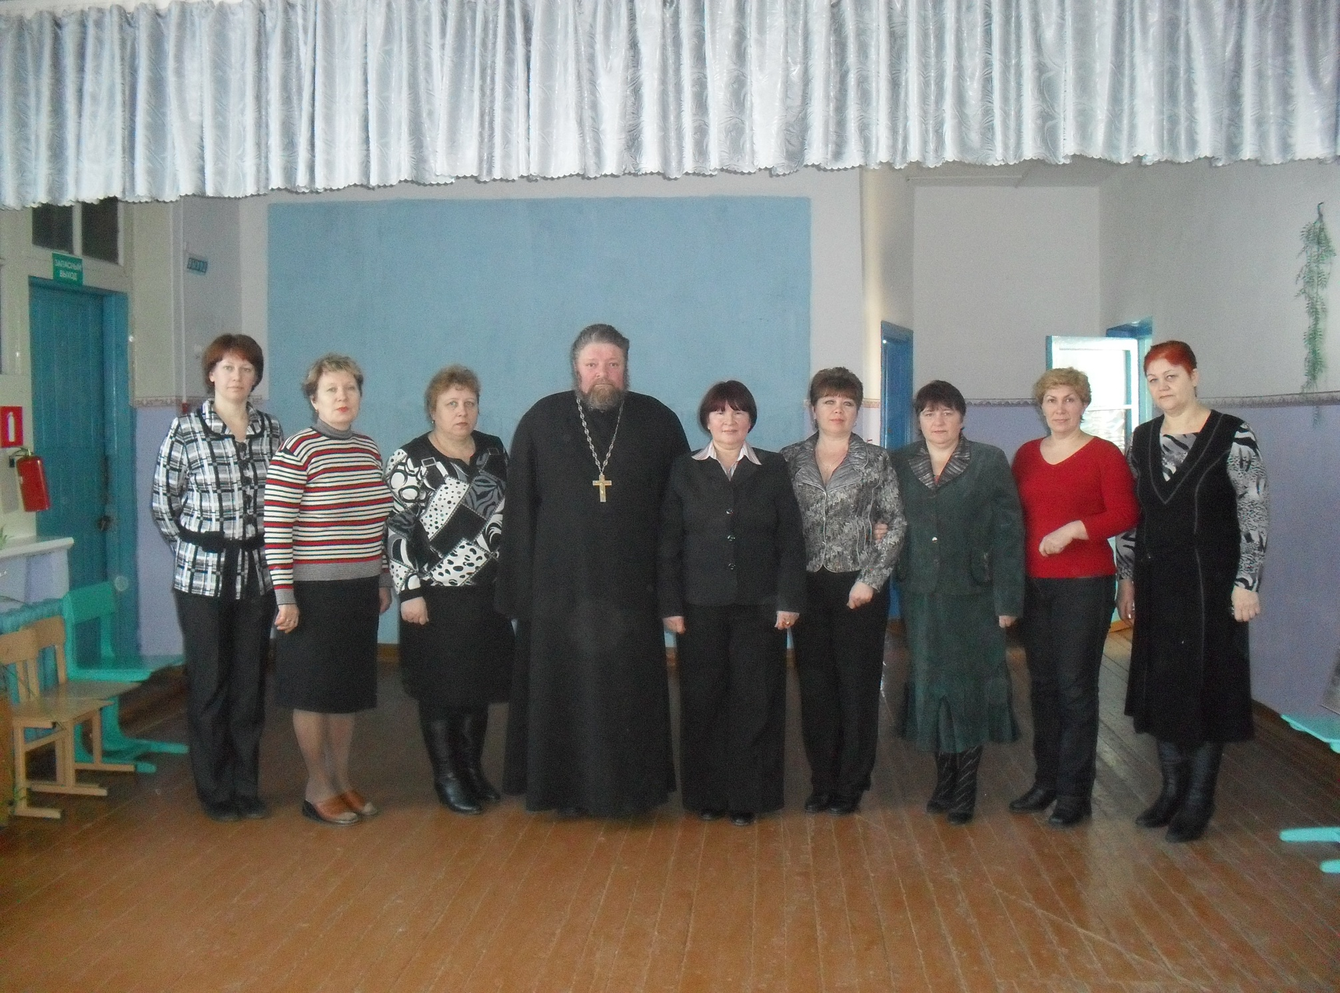

Slide 5
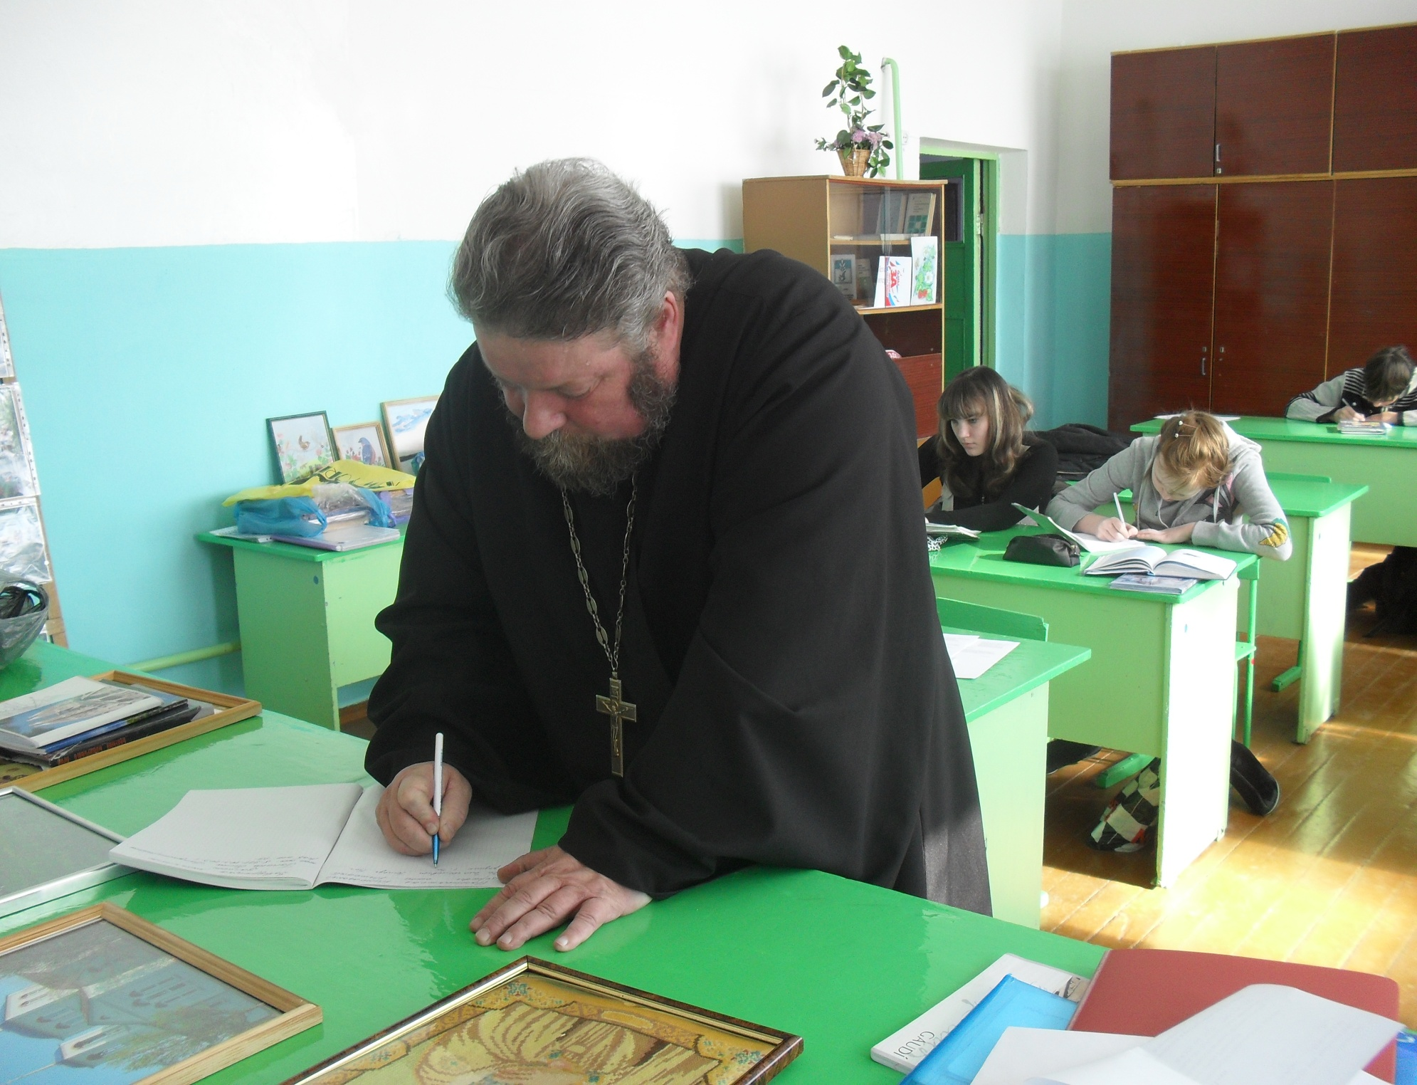

Slide 6
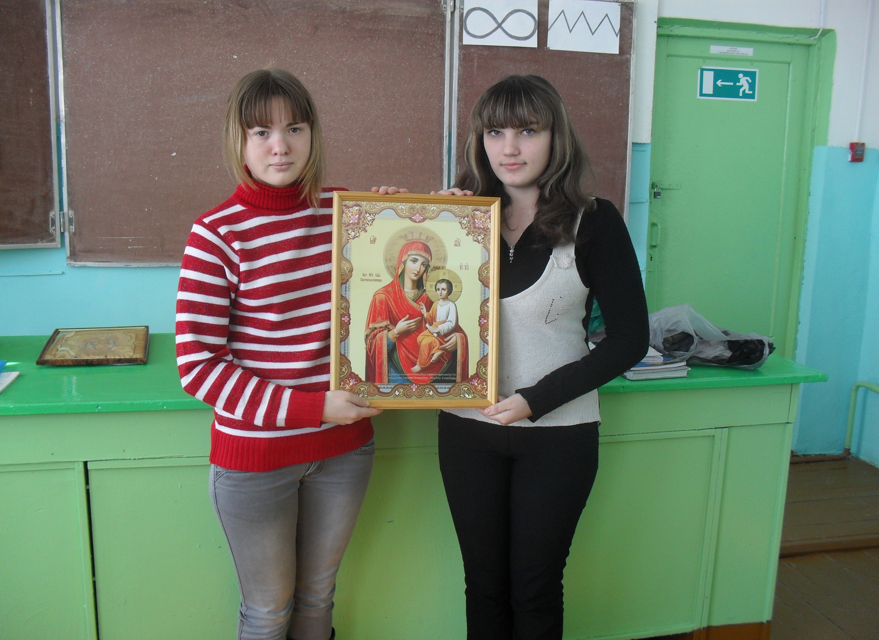

Slide 7
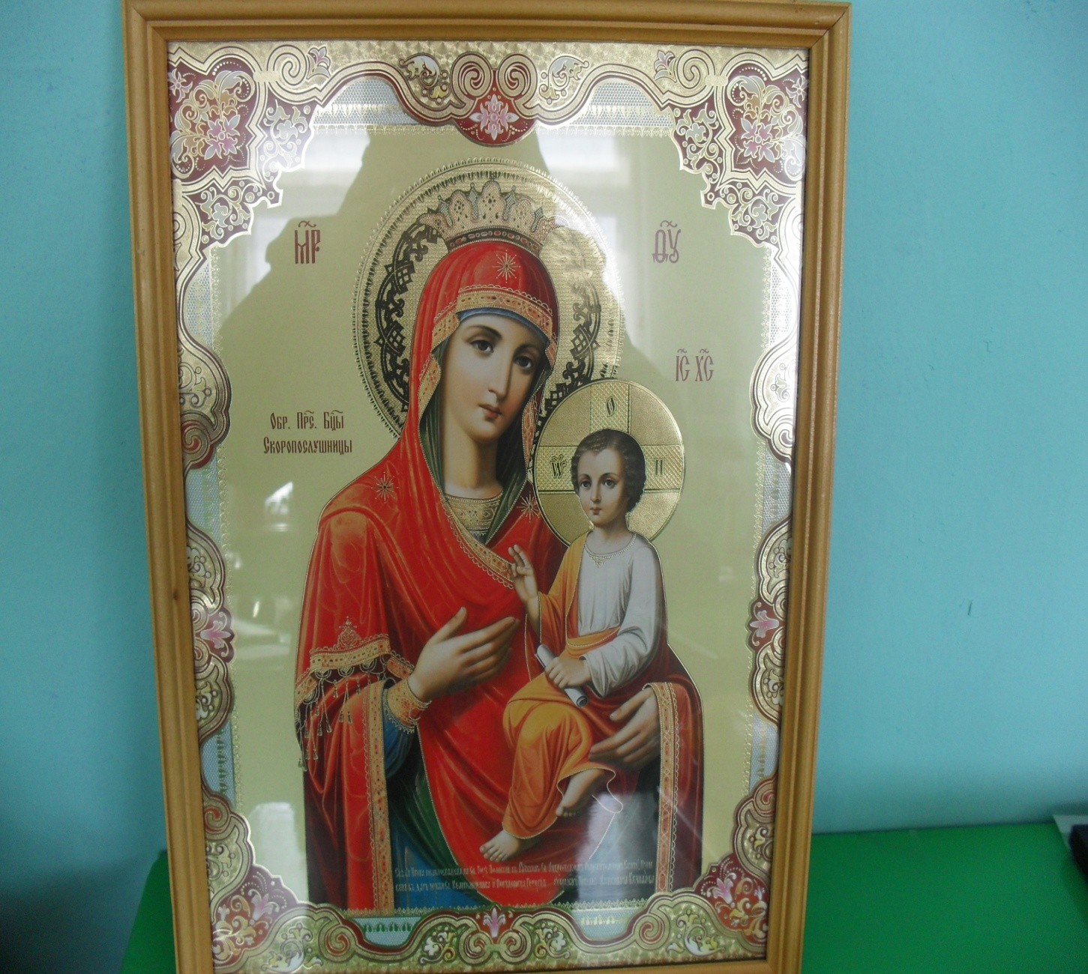
«Спаси и сохрани»

